Slide 3
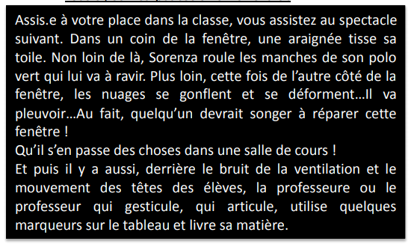
Ecoute active ? Ecoute passive ? Pourquoi ?
Cette attitude montre un élève actif (observation détaillée de la salle de classe) mais distrait : son attention n’est pas portée vers les informations précieuses dispensées par l’enseignant.

Slide 6
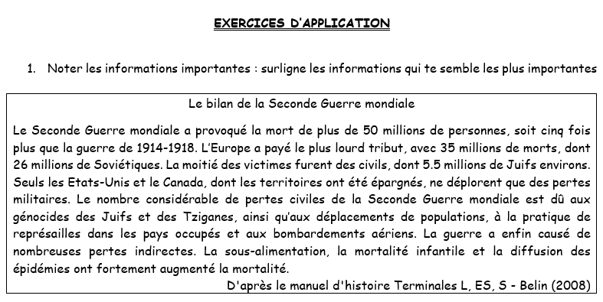

Slide 8
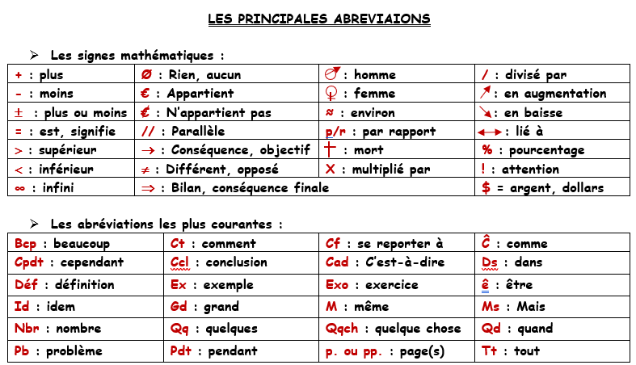

Slide 9
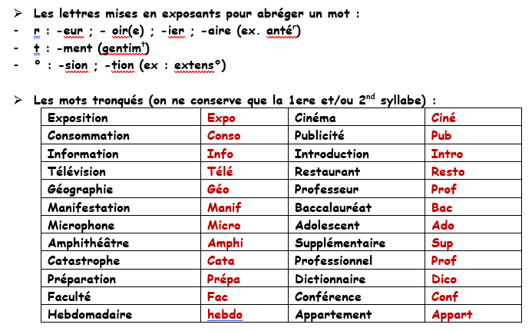

Slide 10
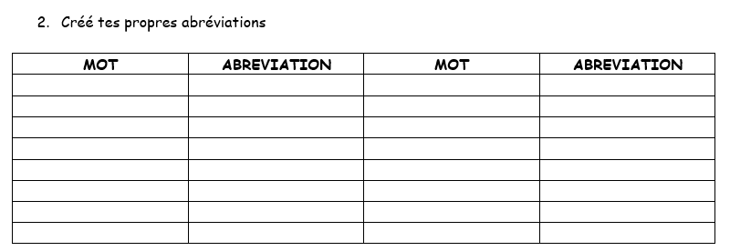

Slide 12
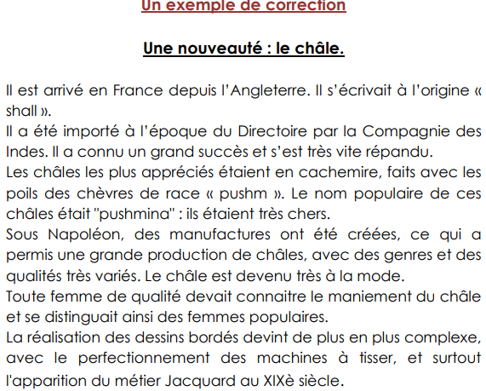

Slide 14
